Slide 1

探究BDNF/TrkB信号通路在肿瘤及神经环路中的作用
汇报人：杨贺旻
2021.12.18

Slide 2
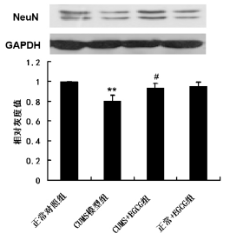
Western Blot 实验
神经元标记物 Neu N
神经元核( Neuronal nuclei, Neu N)
提示给予 EGCG 能显著改善 CUMS 所致的 Neu N 表达降低

Slide 3
Western Blot 实验结果
EGCG 可逆转 CUMS 小鼠海马 Bcl-2表达的下调及 Bax 表达的上调; 并改善 CUMS 小鼠海马 Neu N表达的降低。提示 EGCG 可抑制 CUMS 所诱导的细胞凋亡，从而保护海马神经元，发挥抗抑郁作用。

Slide 4
BDNF / Trk B 信号通路
1982年Barde等首先在猪脑中发现的一种具有神经营养作用的蛋白质。
性质：是一类可溶性的多肽因子,其表达是一个动态过程， 具有周期性。
来源：靶细胞（逆行转运） ， 传入神经元（自分泌） 及神经鞘细胞（旁分泌）
BDNF
脑源性神经营养因子（brain-derived neurotrophic factor）

Slide 5
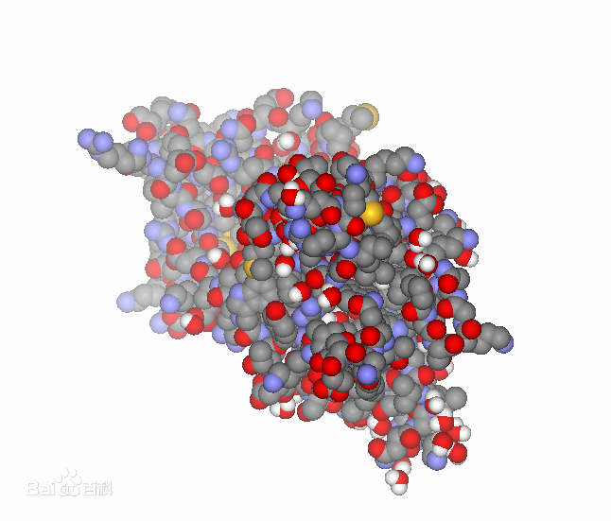
BDNF / Trk B 信号通路
一种小分子二聚体蛋白质BDNF结构、分布及信号转导BDNF分子单体是由119个氨基酸残基组成的分泌型成熟多肽，蛋白等电点为9.99,相对分子质量为3.5×10³,主要由β折叠和无规则卷曲二级结构组成，含有3个二硫键，为一种碱性蛋白质。

Slide 6
BDNF / Trk B 信号通路
BDNF分布在中枢神经系统、周围神经系统、内分泌系统、骨和软骨组织等广泛区域内，但主要是在中枢神经系统内表达，其中海马和皮质的含量最高。
BDNF
脑源性神经营养因子（brain-derived neurotrophic factor）

Slide 7
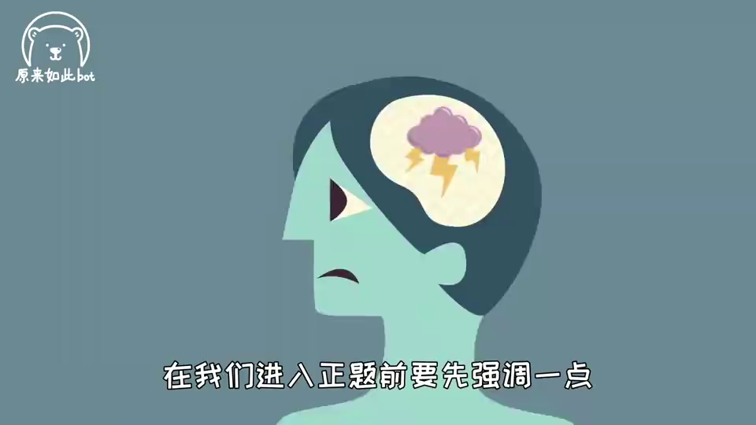
BDNF / Trk B 信号通路

Slide 8
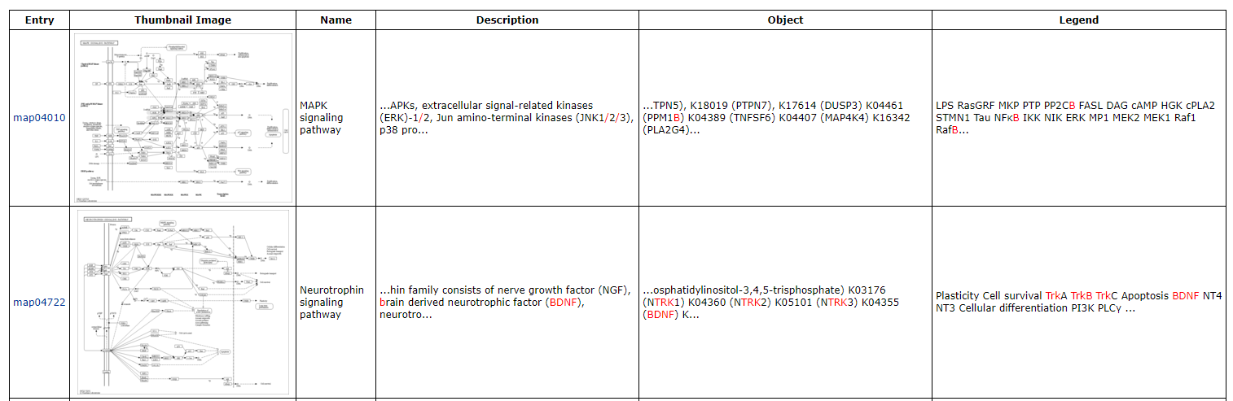
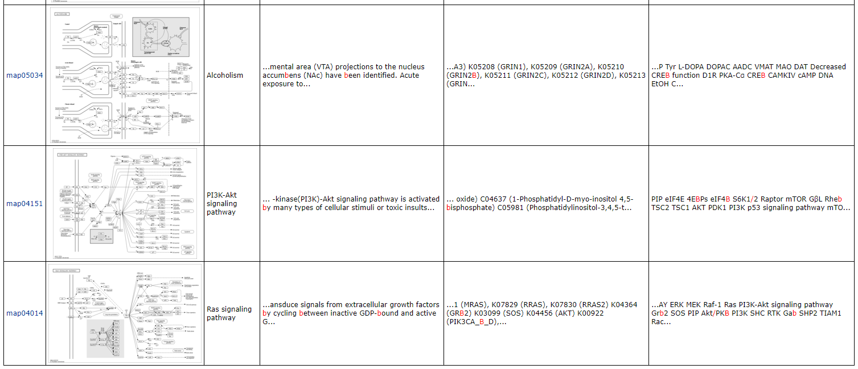
BDNF / Trk B 信号通路

Slide 9
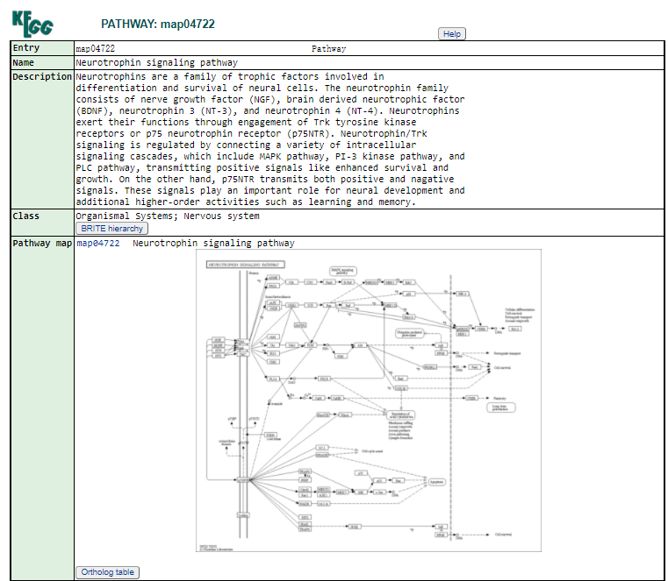
神经营养因子是参与神经细胞分化和存活的营养因子家族。 神经营养因子家族由神经生长因子 (NGF)、脑源性神经营养因子 (BDNF)、神经营养因子 3 (NT-3) 和神经营养因子 4 (NT-4) 组成。 神经营养因子通过 Trk 酪氨酸激酶受体或 p75 神经营养因子受体 (p75NTR) 的参与发挥其功能。BDNF/Trk 信号通过连接多种细胞内信号级联进行调节，包括 MAPK 通路、PI-3K通路和 PLC 通路，传递阳性信号，如增强的存活和生长。 另一方面，p75NTR 传递阳性和阴性信号。 这些信号对神经发育和其他高级活动（如学习和记忆）起着重要作用。

Slide 10
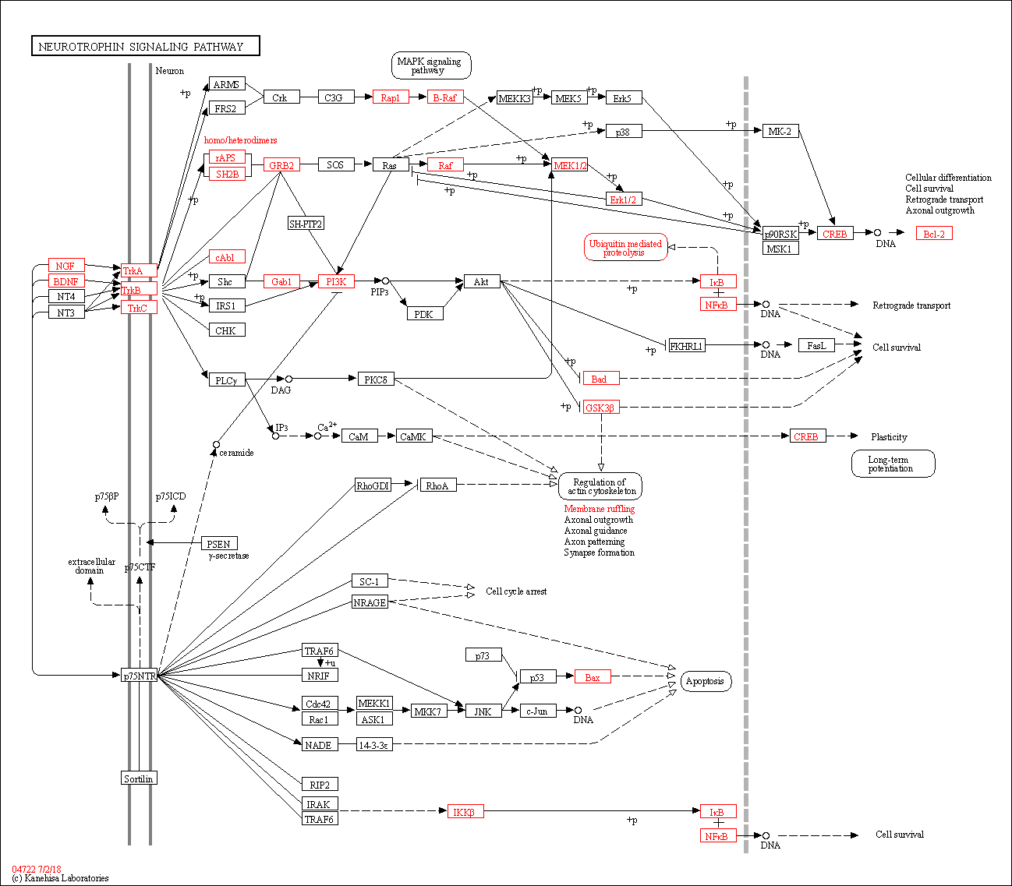

Slide 11
神经营养素(neurotrophin, NTs)家族
成员： NGF（神经生长因子）、 BDNF（脑源性神经营养因子）、 NT-3、 NT-4/5和NT-6（神经生长因子3/4/5/6）
起源：它们均起源于同一基因家族，活性形式均为二聚体，单体分子量14KDa 左右，氨基酸序列同源性大于50%
受体：低亲和力的神经营养素受体 p75NTR 和高亲和力的Trk受体家族

Slide 12
神经营养素家族：NGF
神经生长因子家族: NGF
神经生长因子（Nerve Growth Factor, NGF）是神经营养因子中最早被发现，目前研究最为透彻的，具有神经元营养和促突起生长双重生物学功能的一种神经细胞生长调节因子，它对中枢及周围神经元的发育、分化、生长、再生和功能特性的表达均具有重要的调控作用。
生物学作用
1.营养神经：在胚胎发育的一定时期内，NGF为效应神经元生存所必须。NGF及其受体广泛分布于中枢神经系统，由海马和脑皮质产生的NGF可通过胆碱能神经逆行运输至前脑基底核，维持胆碱能神经元的存活和功能。在胚胎发育早期，中枢NGF的含量决定胆碱能神经的密度。
2.保护神经：当NGF的效应神经元受到损伤时，如外伤、药物损害，甚至缺血、缺氧等，神经元将发生一系列的病理改变，包括死亡。NGF抑制上述神经损伤的作用，可能的机制有:①抑制毒性氨基酸的释放;②抑制钙离子超载;③抑制超氧自由基的释放;④抑制细胞凋亡等机制而明显减轻或防止这些继发性病理损害的发生。
3.促进神经再生长：在切断轴突后给予NGF将减少某些神经元的变性与死亡，无疑这将有助于提高轴突再生的可能性。同时它还影响轴突再生开始的时间和参与再生的神经元数目以及再生神经的质量和速度。
4.其他作用：(1)NGF能影响免疫细胞的活性，进而调节免疫系统功能。(2)NGF可以抑制某些肿瘤的有丝分裂，促其向良性分化。(3)NGF促进创口组织的修复反应，促进创口愈合。
临床意义：神经生长因子对许多疾病的治疗有效。对于延缓神经退行性病变，或者刺激脊髓损伤患者运动神经的生长，其效果尤为显著;神经生长因子也被用来加速烧伤康复，消减化疗和放疗的副作用，治疗压疮和根除角膜溃疡。

Slide 13
神经营养素家族：NT-3/4
NT-3/4在维持感觉神经元、交感神经元、运动神经元、海马、大脑皮质神经元具有重要的作用；对于神经损伤修复及在非神经系统中也发挥着重要的作用：NT-3/4 广泛分布于神经系统中，皮肤、肌肉、肠、肝中也均有表达，表达量和脑中差不多，在脾、肾中的表达量甚至高于脑。
生物学作用
1.营养神经：在NT-3/4 可阻止胚胎期和出生后运动神经元细胞死亡，NT-3/4 也可支持感觉和运动神经元的存活。 NT-3/4 可促进神经嵴细胞的增殖和分化，在神经系统发育早期对外周感觉神经元的发生和数量可起调节作用。
2.修护神经：NT-3/4 对神经损伤后的感觉和运动功能恢复具有促进作用。动物和细胞培养实验表明 NT-3/4 可改善由自由基、兴奋剂、局部缺血等原因造成的神经损伤，其作用机制为提高细胞维持Ca ²⁺ 平衡能力以及自由基的代谢能力。
3.在非神经系统中的作用：随着近年的研究开展，NT-3/4 在非神经系统中的研究越来越多。在糖尿病小鼠中，NT-3/4 可减少血糖水平，且其表皮中的NT-3/4的表达大大增加，提示NT-3/4 可能可作为治疗糖尿病的药物。
临床意义：NT-3/4所具有的营养、维持神经元和作用广泛的特点给人们治疗神经损伤（如听瘤术中的面神经损伤）和退行性疾病（如老年痴呆、 帕金森氏病）带来了可能和希望，因此具有极大的潜在医用价值。有报道用腺病毒载体接到 NT-3 治疗 ALS（重症肌无力），展示了一定的临床前景；而在动物模型中，应用 NT-3 或各种载体转染的NT-3 治疗各种中枢和外周神经系统神经损伤如面神经损伤、脊髓损伤亦已得到较理想的效果。

Slide 14
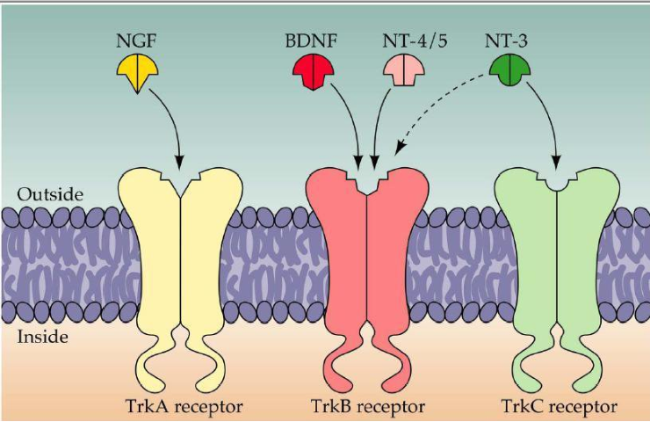
Trk受体最初是作为一种原癌基因产物被发现的,由于有编码原肌球蛋白-受体-激酶(tropomyosin-receptor-kinase)的结构,该基因被称为trk原癌基因,其产物被称为Trk酪氨酸蛋白激酶.

Slide 15
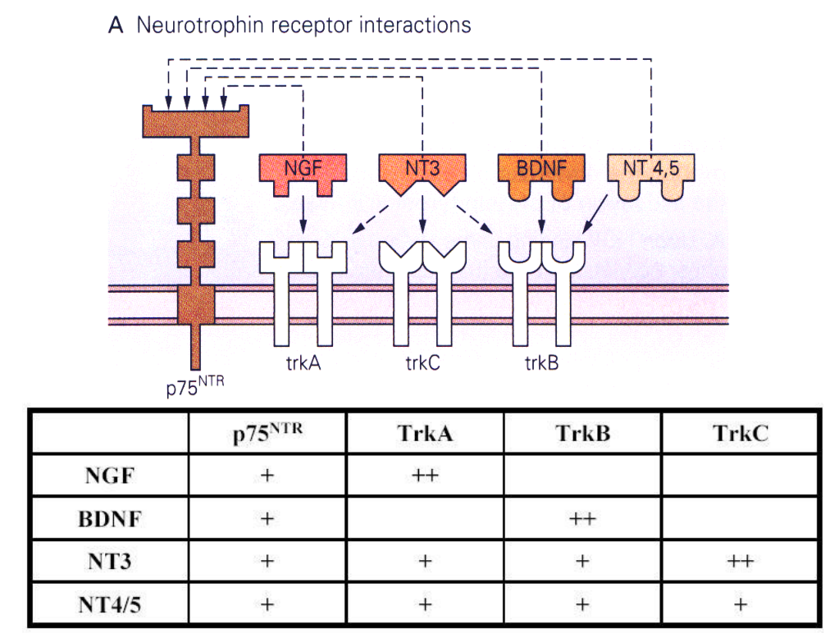

Slide 17
Thank You !

